Slide 1
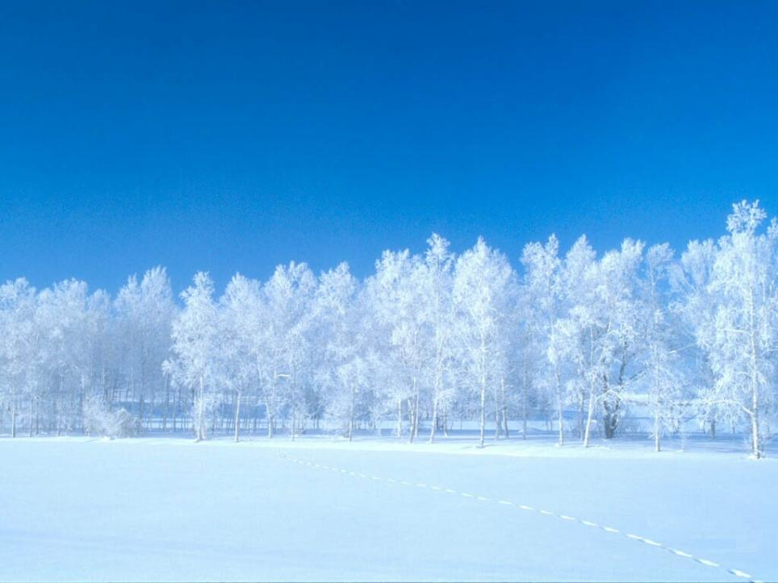

瑞雪图

Slide 2
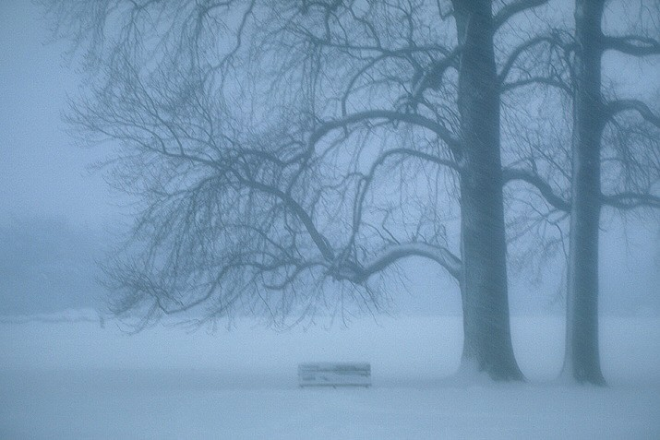
学习目标
1．学会生字新词，能正确、流利、有感情地朗读课文。
2．感受瑞雪的大而美丽，体会作者的喜悦心情，感悟“瑞雪丰年”的丰富内涵。
3．渗透按一定顺序观察、有条理地描写景物的写作方法。

Slide 3
我会读
（sù）
（簌簌）
（jù）
（俱全）
簌 俱
籁 嗬
（lài）
（万籁）
（hè）
（语气词）

Slide 4
瑞袭胶
骤彤咯吱
茫眺妆掷

Slide 5
近反义词
突然
近义词：骤然—— 发布——
反义词：偶尔—— 及时——
宣布
经常
耽误
给画线的字选择正确的读音，打“√”。
qiáng﹙ ﹚
√
xiè﹙ ﹚
√
jì﹙ ﹚
强大
玉屑
即将
jiàng﹙ ﹚
jí﹙ ﹚
xiào﹙ ﹚
√

Slide 6
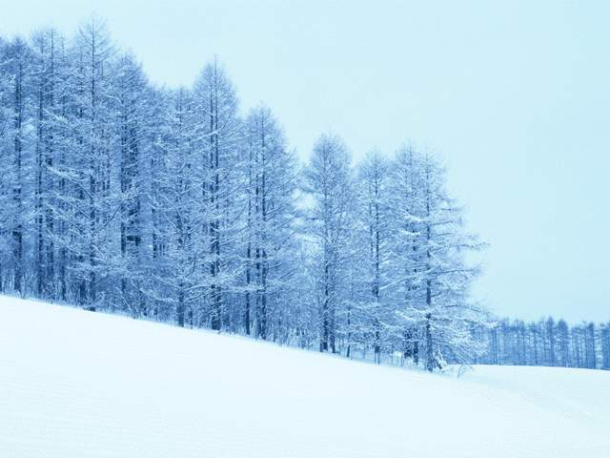
作者介绍
峻青 ，现代著名作家，原名孙俊卿，生于1922年，山东省海阳县人。家里很贫穷，只读了几年小学，13岁就到工厂当童工。抗日战争时参加革命工作，通过自学提高了文化水平。1944年开始任记者。1948年随军南下。1952年起从事专业创作，写了一系列优秀短篇小说，编为《黎明的河边》。本文选自峻青的散文集《秋色赋》，收入课本时文字有改动。

Slide 7
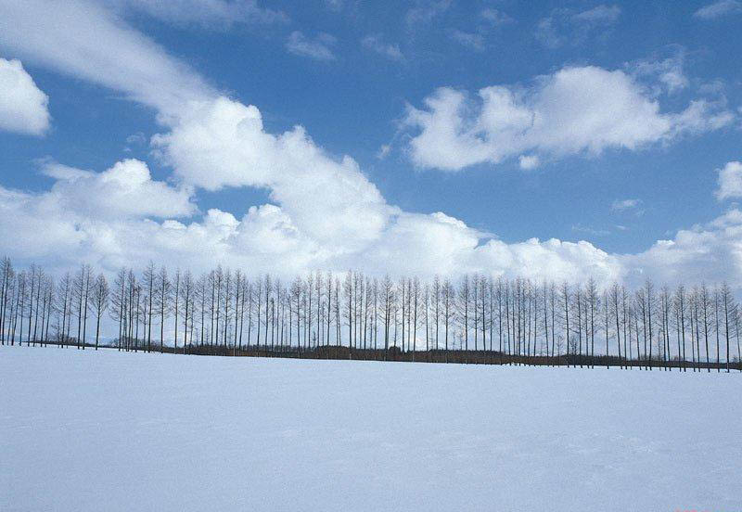
下雪前：
下雪时：
下雪后：
联 想：
寒风凛冽
铅云密布
鹅毛大雪
压断枯枝
粉妆玉砌
孩子欢乐
瑞雪兆丰年

Slide 8

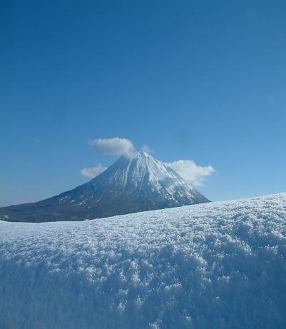
下雪前
前些天还暖和得如同阳春三月，昨天清早，天气骤然变冷，空中布满了铅色的阴云。中午，凛冽的寒风刮起来了，呼呼地刮了整整一个下午。黄昏时分风停了，就下起雪来。这是入冬以来的第一场雪。

Slide 9

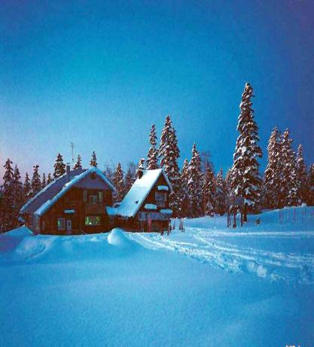
下雪时
开始下雪时还伴着小雨，不久就只见鹅毛般的雪花，从彤云密布的天空中飘落下来，地上一会儿就白了。冬天的山村到了夜里格外寂静，只听见雪花簌簌地不断往下落。偶尔咯吱一声响，树木的枯枝被积雪压断了。

Slide 10
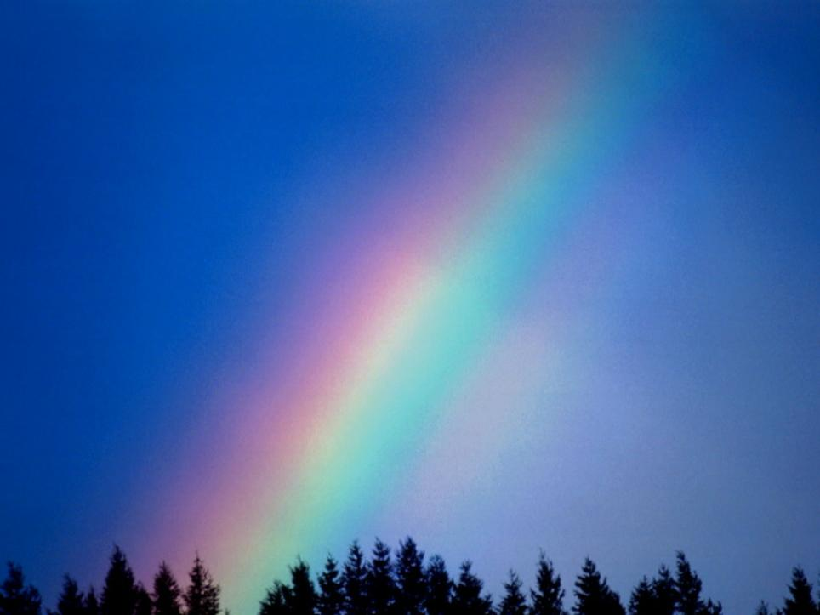
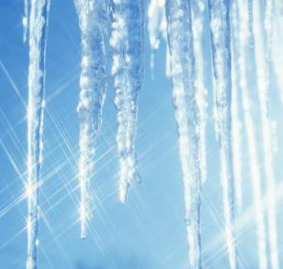
下雪后
推开门一看，嗬！好大的雪啊！山川、树木、房屋，全都罩上了一层厚厚的雪，万里江山变成了粉妆玉砌的世界。落光了叶子的柳树上，挂满了毛茸茸、亮晶晶的银条儿；冬夏常青的松树和柏树，堆满了蓬松松、沉甸甸的雪球。一阵风吹来，树枝轻轻地摇晃，银条儿和雪球儿簌簌地落下来，玉屑似的雪末儿随风飘扬，映着清晨的阳光，显出一道道五光十色的彩虹。

Slide 11
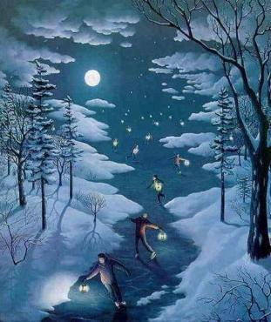

下雪后
大街上的积雪有一尺多深，脚踩上去发出咯吱咯吱的响声。一群群孩子在雪地里堆雪人，掷雪球。那欢乐的叫喊声，都快把树枝上的积雪震落下来了。

Slide 12
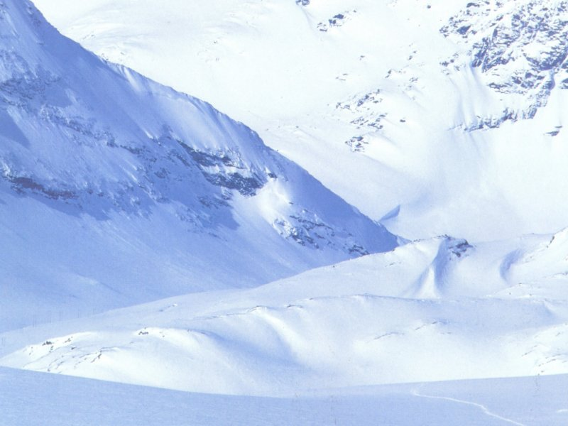
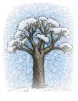
联想
俗话说，“瑞雪兆丰年。”这并不是迷信，有着充分的科学根据。寒冬大雪可以冻死一部分越冬的害虫；雪水渗进土层深处，又能供应庄稼生长的需要。这场大雪十分及时，一定会给明年的小麦带来丰收。有经验的老农把雪比作是“麦子的棉被”，冬天“棉被”盖得越厚，春天麦子就长得越好。所以又有这样一句谚语：“冬天麦盖三层被，来年枕着馒头睡。”
我想：这就是人们为什么把及时的大雪称为“瑞雪”的道理吧。

Slide 13
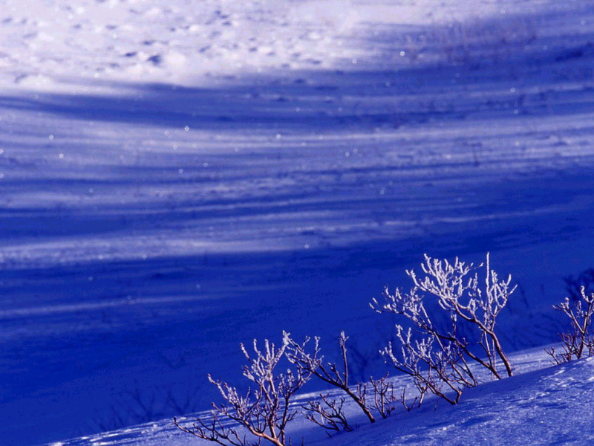
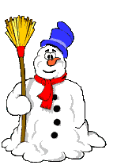
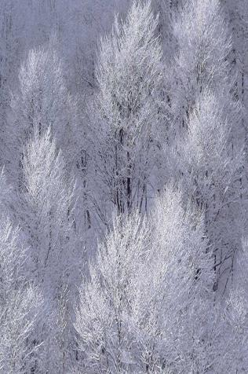
参考资料
这篇课文选自峻青的散文集《秋色赋》，原题为《瑞雪图》，本文写于1962年，1960—1962年，正是我国遭受严重自然灾害时期，当时粮棉欠收，国民经济遇到了暂时困难，人们是多么盼望能有一个好收成啊。1962年冬天，作者在胶东半岛的农村，看到这第一场雪，联想到“瑞雪兆丰收”，心里无比喜悦，写下了这篇散文。文章描绘了胶东半岛的第一场大雪，讲述了“瑞雪兆丰年”的科学道理，表达了作者的喜悦心情。

Slide 14
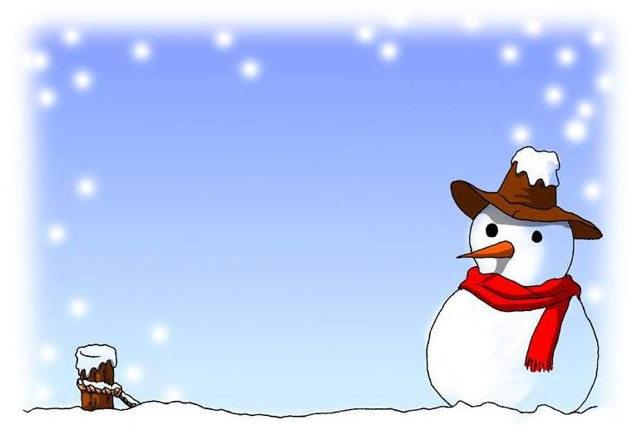
整体感知课文
1、生默读课文，说说课文写了什么内容。
2、生有感情的自课文，对照金钥匙思考课文是按什么顺序记叙的？
3、说说作者向我们描写了哪些“图画”？

Slide 15
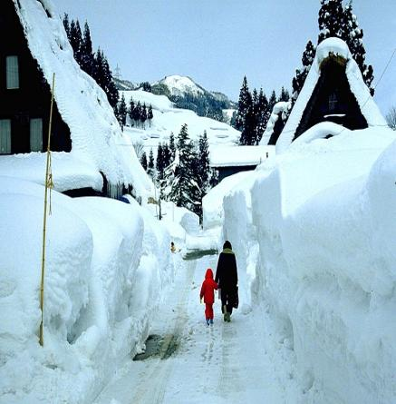
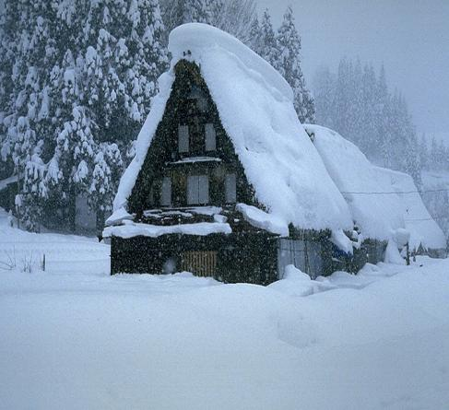
推开门一看，嗬! 好大的雪啊! 山川、树木、房屋，全都罩上了一层厚厚的雪,万里江山变成了粉妆玉砌的世界。

Slide 16
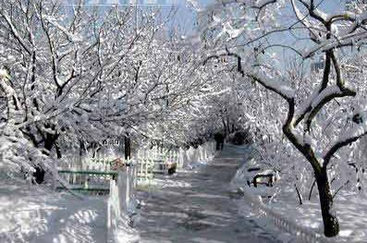
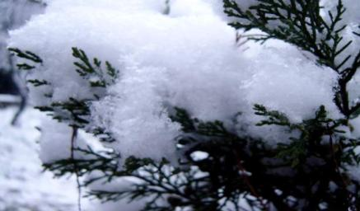
落光了叶子的柳树上,挂满了毛茸茸、亮晶晶的银条儿;
冬夏常青的松树和柏树,堆满了蓬松松、沉甸甸的雪球。

Slide 17
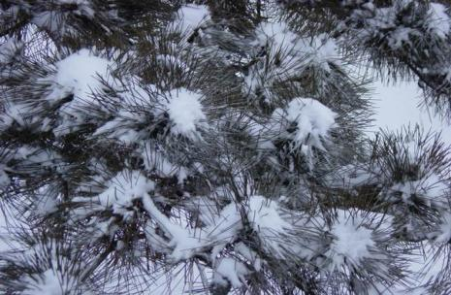
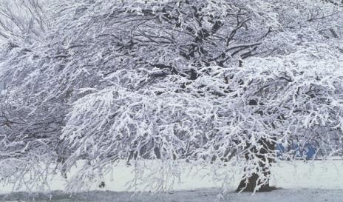
一阵风吹来,树枝轻轻地摇晃,银条儿和雪球儿蔌蔌地落下来,玉屑似的雪末儿随风飘扬,映着清晨的阳光,显出一道道五光十色的彩虹。

Slide 18
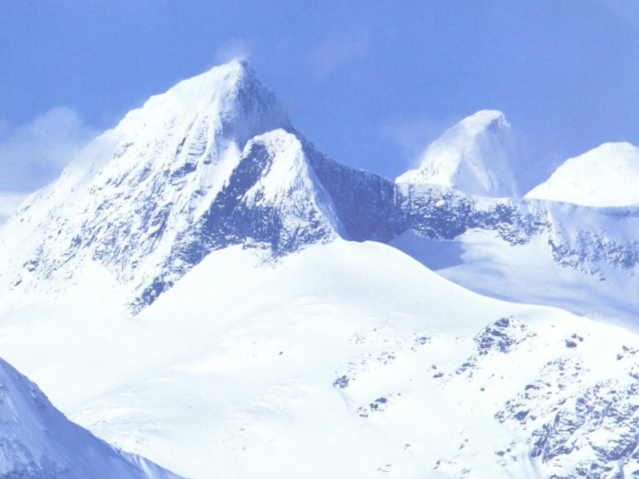
说说你觉得作者这样描写雪后的景色美吗？为什么？
（作者这样描写雪后的景色很美。写无风时，白雪落在“落光了叶子”的柳树上，变成了“毛茸茸”、 “亮晶晶”的“银条儿”；落在“冬夏常青”的松柏上；则变成了“蓬松松”、“沉甸甸”的“雪球儿”。多美的景象。写有风时，“银条儿”和“雪球儿” “簌簌地”落下，都变成了“玉屑似的”“雪末儿”，在阳光下，显示一道道“五光十色的彩虹”，生动形象地描写出了雪后的美景。）

Slide 19
拓展训练
画：画一幅瑞雪图。
查：查一查雪的形成、作用资料。
写：写一首颂雪的小诗。
抄：抄你喜欢的好词佳句。
背：背你喜欢的段落。

Slide 20
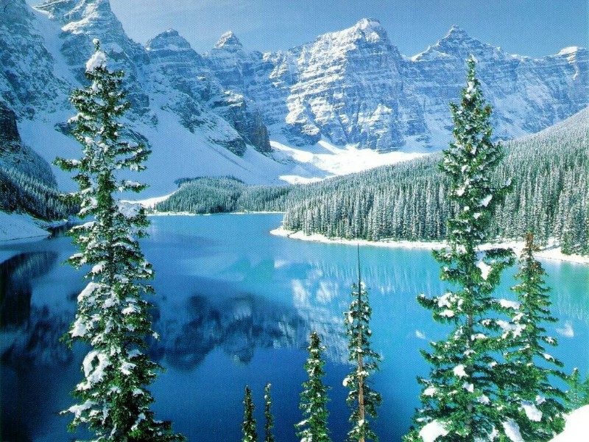

Slide 21
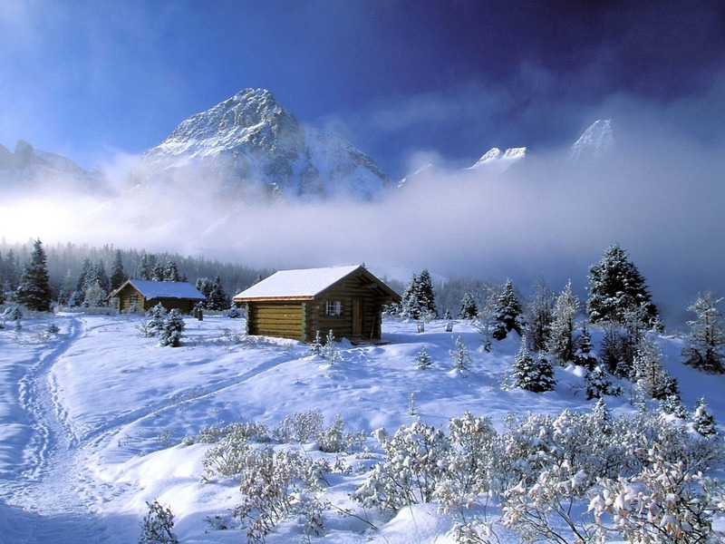

Slide 22

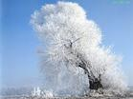
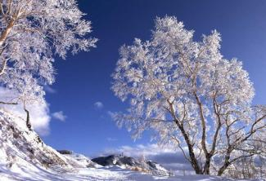
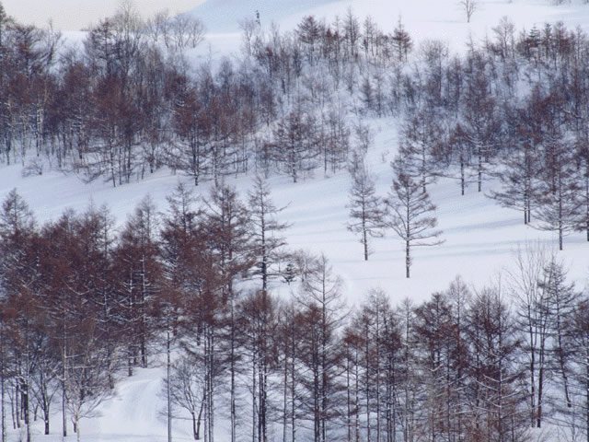

Slide 23
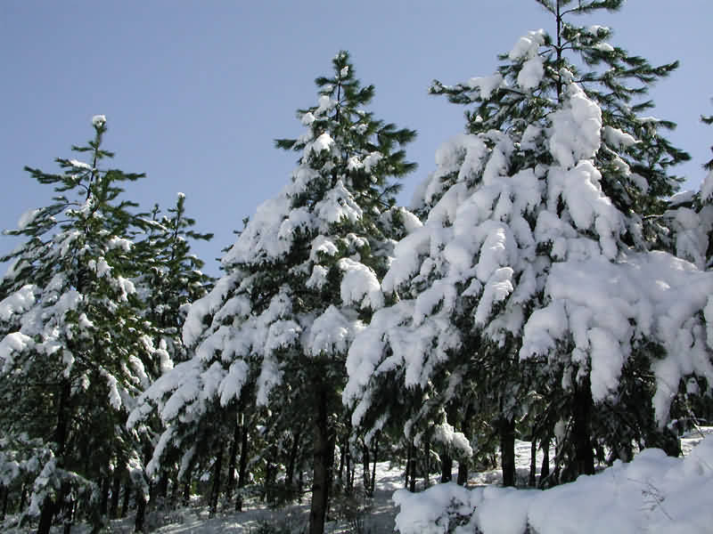
图片欣赏
返回

Slide 24
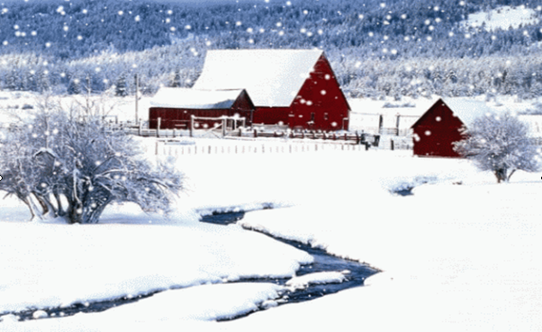

Slide 25
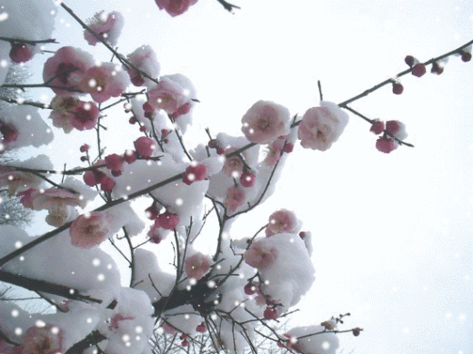

Slide 26
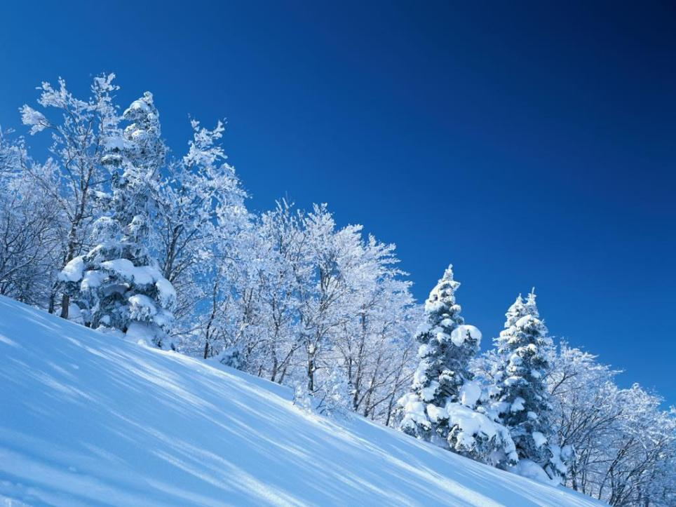

Slide 27
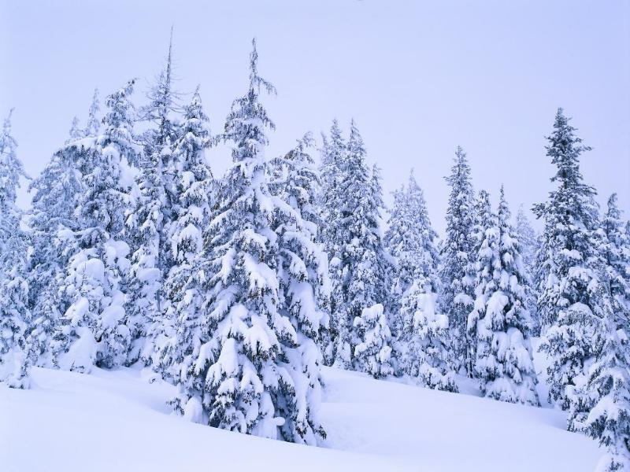

Slide 28
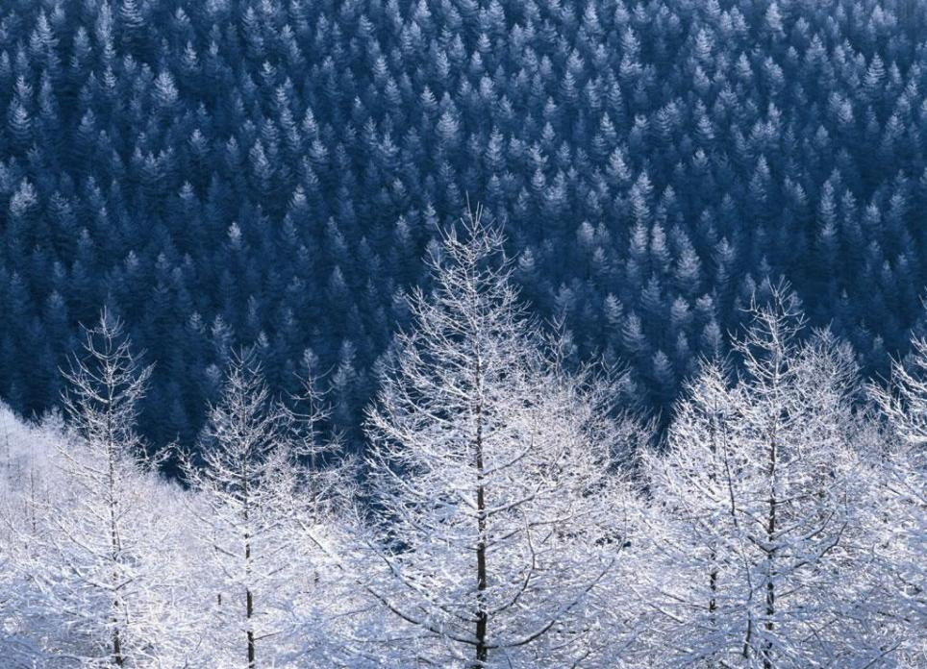

Slide 29
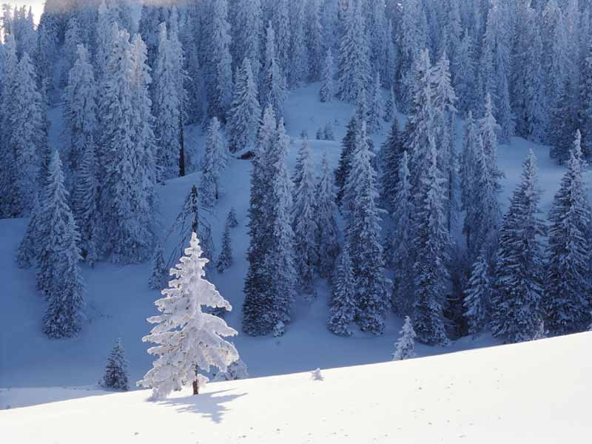

Slide 30
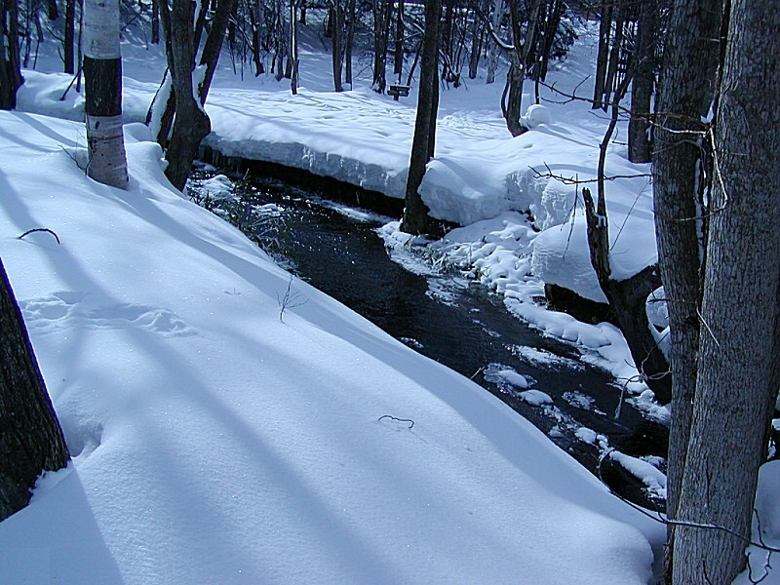

Slide 31
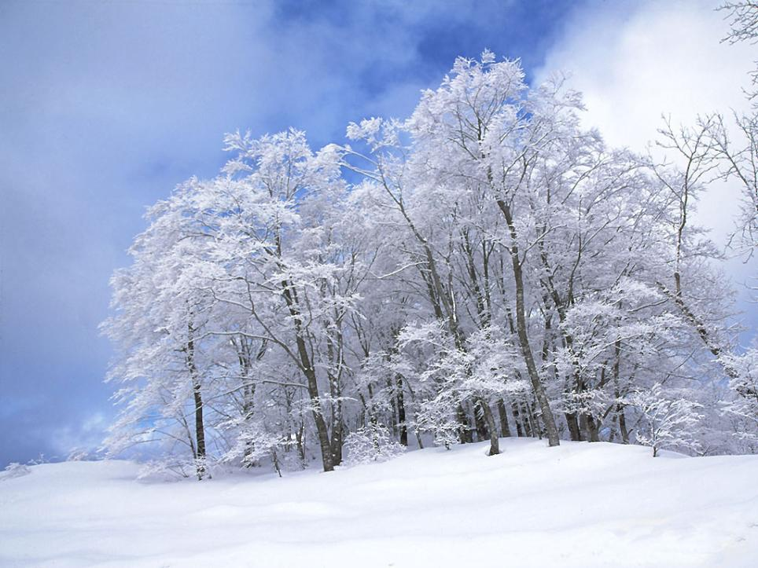

Slide 32
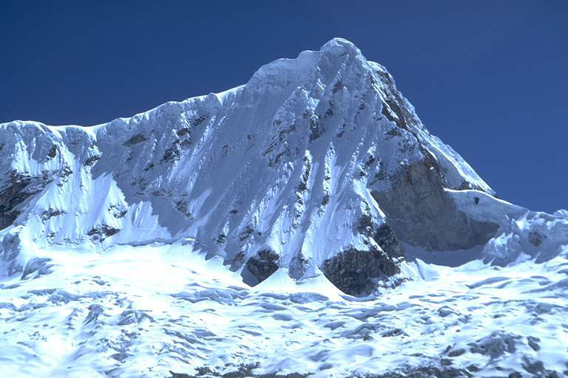

Slide 33
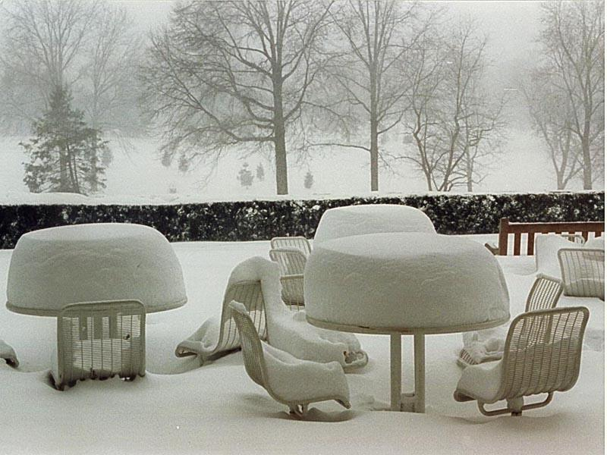

Slide 34
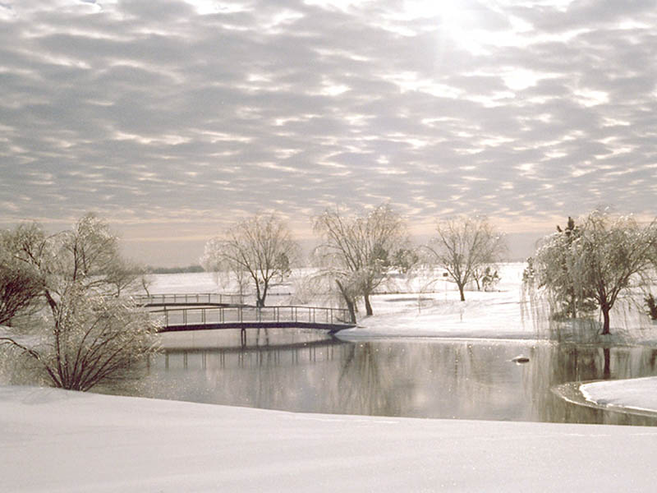
再见

